Slide 1
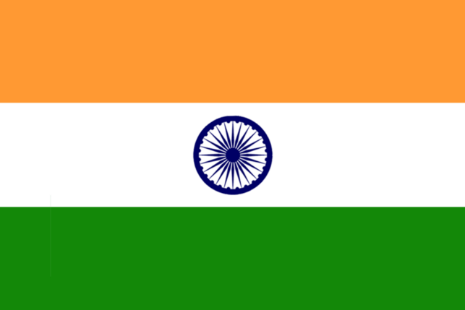
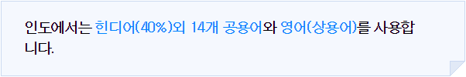
01
02
03
인도의 언어
04

Slide 2
01
02
인도의 영어 사용
03
04
1. 일상생활 인도 영어 사용률은 3% 미만
2. 인도인에게 영어란 지식인의 언어, 출세의 요건
3. 배움의 수준이 높을수록 높은 영어 수준

Slide 3
01
02
03
힌디어 예시
04
1) नमस्ते(namaste) : 인도에서 가장 흔히 쓰이는 인사법, 우리나라의 안
녕하세요와 같은 의미. 아침, 점심, 저녁할 것 없이 모든 상황에서 사용
될 수 있고 만날 때, 헤어질 때 두 경우 모두 사용될 수 있음. 나마스테
의 더 예의바른 표현은 나마스카르(namaskar).
1. 자기소개
2) मेरा नाम ______ है(mera naam ______ hai), 메라 나암 ______ 헤
: ‘내 이름은 ______야’라는 뜻으로, mera는 나의, naam은 이름을 지칭.
3) aap se milker khushi hui, 아압 싀 밀컬 쿠쉬 후이
: 만나서 반갑습니다.

Slide 4
01
02
03
힌디어 예시
04
1) यह क्या है?(yah kya hai?), 야 캬 헤? : 이것은 무엇입니까?
2. 질문
vah kya hai?, 버 캬 헤? : 저것은 무엇입니까?
3) vah kahaan hai? 버 카한 헤? 그것은 어디 입니까?
3. 감사와 사과
1) धन्यवाद(dhanyavaad), 단냐바드 – (공식적인) 감사합니다.
2) बहुत धन्यवाद(bahuT dhanyavaad), 버헛 단냐바드 - 매우 감사합니다.
3) kshama kijiye 샤마 키지에 - 공식적인 죄송합니다.

Slide 5
01
02
03
힌디어 공부 사이트
04
1. 힌디어 스피킹1
https://www.youtube.com/channel/UCQjj7y-JGGj12vwhIbuz62Q
1. 힌디어 스피킹2
https://www.youtube.com/channel/UC_e9DjRV9ZNMczOM6EqtV-Q
2. 힌디어 문법
http://www.hangulo.net/india/hindi/index.htm

